Slide 1








第二章 插值 /* Interpolation */
§1 引 言
许多实际问题都用函数 来表示某种内在规
律的数量关系，其中相当一部分函数是通过实验或计算
得到的,并且只是 上一系列点 的函数值
这只是一张函数表。有的问题虽有解析表达式，但由于
计算复杂，使用不方便，通常也造一个函数表，比如平
方根表、立方根表、对数表和三角函数表等等。为了研
究函数的变化规律，往往需要求不在表上的函数值。因
此，我们希望根据给定的函数表做一个既能反映函数
的特性，又便于计算的简单函数 ,用 近似 。

Slide 2




§1 Introduction
如：通常用代数多项式或分段代数多项式作为 ,并使
对 成立。这样确定的 就是我们希望得到的插值函数。
p(x) ≈ f(x)
x₀
x₁
x₂
x
x₃
x₄

Slide 3



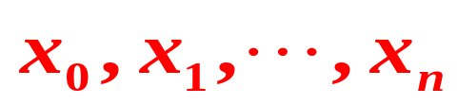
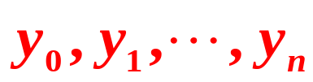





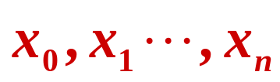




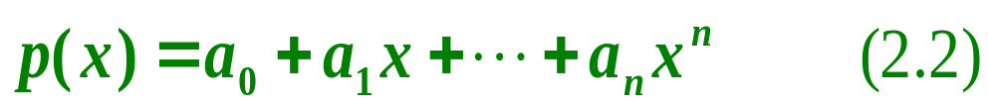




插值法定义
§1 Introduction
设函数 在区间 上有定义，且
已知在点 上的值
若存在一简单函数 ，使
成立，就称 为 的插值函数，点
称为
插值节点，包含插值节点的区间 称为插值区间，
（2.1）称为插值条件，求插值函数 的方法称为插值法。
若 为次数不超过 的代数多项式，即
其中 为实数，就称 为插值多项式，相应的插值法称
为多项式插值。若 为分段多项式，就是分段插值。若
为三角多项式，就称为三角插值。

Slide 4









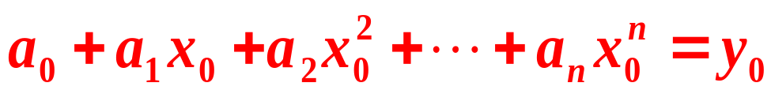

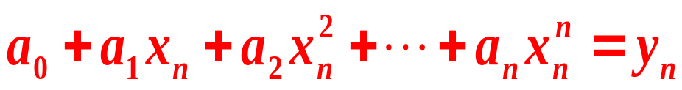


§1 Introduction
插值多项式的存在唯一性
设 是形如 的插值多项式，用 代表所有次 数不超过 的多项式集合，于是 .所谓插值多项式 存在且唯一，就是指在集合 中有且只有一个 满足插值条件 。
由插值条件可得
… …
这是一个关于 的 元线性方程组。
要证明插值多项式的存在唯一性，只要证明上述方程组存在唯一解，也就是证明方程组的系数行列式的值不为零。

Slide 5
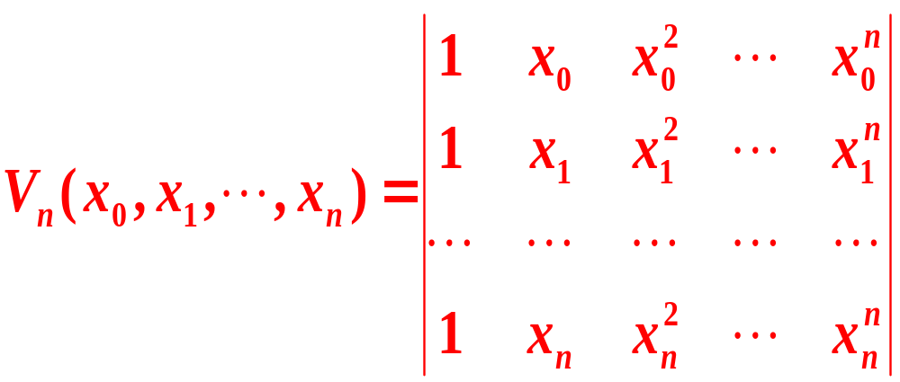

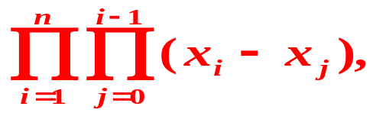
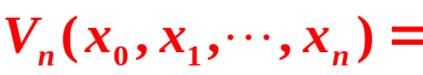
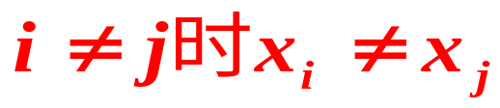
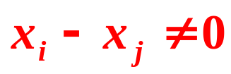


§1 Introduction
其系数行列式为
式中 称为Vandermond行列式。
利用行列式性质可得
由于
,故所有因子
于是
故方程组 存在唯一的一组解。
以上论述可写成下列定理：

Slide 6




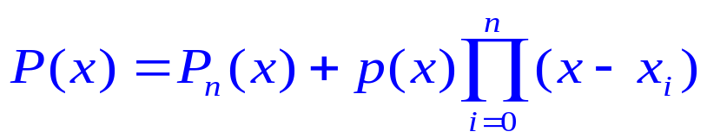

§1 Introduction
定理
(唯一性) 满足 次数不超过 n的插值多项式是唯一存在的。
证明： (另一证法）
反证：若不唯一，则除了p_{n}(x) 外还有另一 n 阶多项式 L_{n}(x) 满足 L_{n}(x_{i}) = y_{i} 。
考察 则 Q_{n} 的次数
≤ n
n + 1
x₀ … x_{n}
而 Q_{n} 有 个不同的零点
注：若不将多项式次数限制为 n ，则插值多项式不唯一。
例如 也是一个插值多项式，其中 可以是任意多项式。

Slide 7


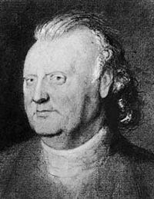
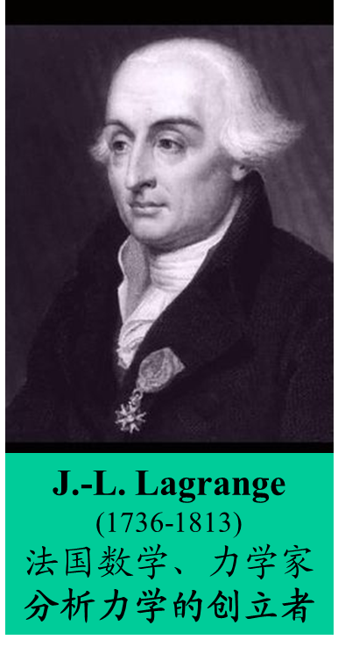

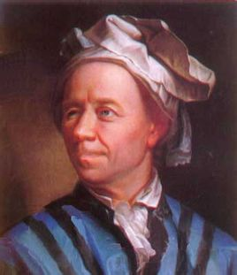

§2 拉格朗日多项式 /* Lagrange Polynomial */
求 n 次多项式
Lagrange插值法(1779)
Lagrange插值法
(1795)
使得
Lagrange插值法(1783)
条件：无重合节点，即
n = 1
已知 x₀ , x₁ ; y₀ , y₁ ，求
使得
称为拉氏基函数 /* Lagrange Basis */，
满足条件 l_{i}(x_{j})=δ_{ij} /* Kronecker Delta */
L
(
x
)
=
y
,
L
(
x
)
=
y
1
0
0
1
1
1
可见 L₁(x) 是过 ( x₀ , y₀ ) 和 ( x₁, y₁ ) 两点的直线。
y
−
y
L
(
x
)
=
y
+
1
0
(
x
−
x
)
1
0
x
−
x
0
1
0
L. Euler
(1707-1783)
瑞士数学家
最伟大的数学家之一
最多产的数学家
x
−
x
x
−
x
1
E. Waring
(1736-1798)
英国数学家、皇家学会院士
Lucas教授
= y₀ + y₁
Σ
1
0
=
l
(
x
)
y
x
−
x
x
−
x
i
i
0
1
1
0
i
=
0
l₀(x)
l₁(x)

Slide 8
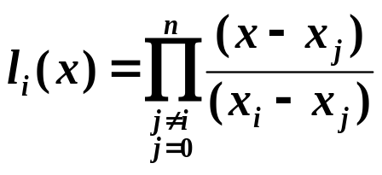
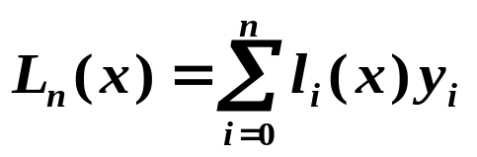
§2 Lagrange Polynomial
n ≥ 1
希望找到l_{i}(x)，i = 0, …, n 使得 l_{i}(x_{j})=δ_{ij} ；然后令
n
L
(
x
)
=
Σ
l
(
x
)
y
，则显然有L_{n}(x_{i}) = y_{i} 。
n
i
i
i
=
0
l_{i}(x)
每个 l_{i} 有 n 个零点 x₀ … x_{i} … x_{n}
与 有关，而与 无关
Lagrange Polynomial
节点
f
n
l
(
x
)
=
C
(
x
−
x
)...(
x
−
x
)...(
x
−
x
)
=
C
Π
(
x
−
x
)
i
i
0
i
n
i
j ≠ i
j
l
(
x
)
=
1
C
=
Π
1
j
=
0
i
i
i
j ≠ i
(
x
−
x
)
i
j
注：
∑
l
(
x
)
=
（特别的，f(x)=1）
i
1
i

Slide 9
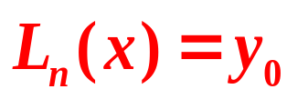
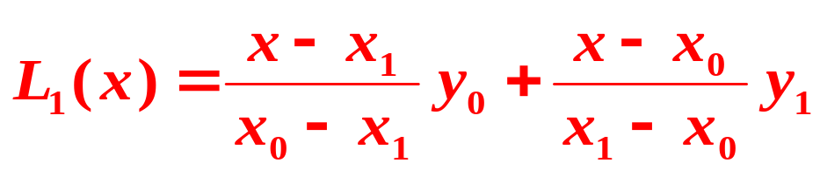
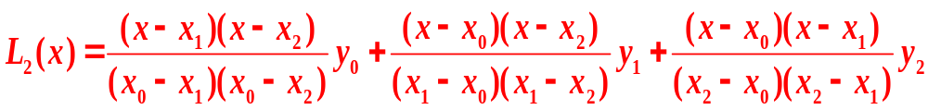
§2 Lagrange Polynomial
特别地，一点零次插值多项式为
两点一次插值（线性插值）多项式为
三点二次插值（抛物插值）多项式为

Slide 10



















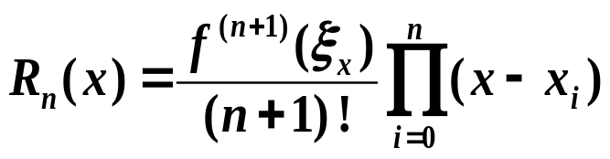
➢ 插值余项 /* Remainder */
设节点
，且 f 满足条件 ,
在[a , b]内存在, 考察截断误差
n
R_{n}(x) 至少有 个零点
=
Π
−
Rolle’s Theorem: 若 充分光滑， ，则
存在 使得 。
n+1
R
(
x
)
K
(
x
)
(
x
x
)
n
i
i
=
0
注意这里是对 t 求导
n
任意固定 x ≠ x_{i} (i = 0, …, n), 考察
Π
ϕ
(
t
)
=
R_{n}
(
t
)
−
K
(
x
)
(
t
−
x
)
推广：若
i
i
=
0
ϕ(t)有 n+2 个不同的零点 x₀ … x_{n} x
使得
使得
f
(
n
+
1
)
(
ξ
)
−
L
(
n
+
1
)
(
ξ
)
−
K
(
x
)(
n
+
1
)
!
=
R
(
n
+
1
)
(
ξ
)
−
K
(
x
)
(
n
+
1
)
!=0
x
n
x
n
x
存在
使得
f
(
n
+
1
)
(
ξ
)
K
(
x
)
=
x
(
n
+
1
)
!

Slide 11

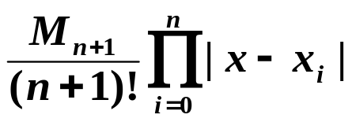


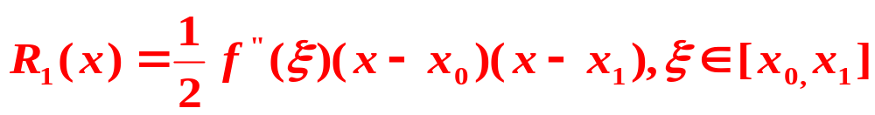


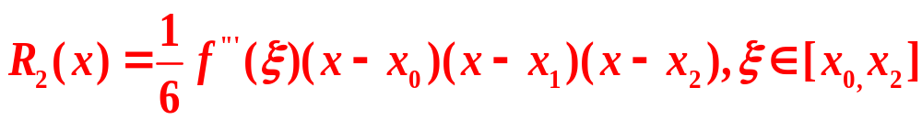
§2 Lagrange Polynomial
注： 通常不能确定 ξ_{x} , 而是估计 , ∀x∈(a,b)
将 作为误差估计上限。
当 f(x) 为任一个次数≤ n 的多项式时， , 可知 ，即插值多项式对于次数≤ n 的多项式是精确的。
当 时，
当 时，抛物插值余项为

Slide 12
§2 Lagrange Polynomial
Quiz: 给定 x_{i} = i +1, i = 0, 1, 2, 3, 4, 5. 下面哪个是 l₂(x)的图像？
y
A
y
B
y
C
1
-
1
-
1
-
0.5
-
0.5
-
0.5
-
0
1
2
3
4
5
6
x
0
1
2
3
4
5
6
x
0
1
2
3
4
5
6
x
-
0.5
-
0.5
-
-
-
0.5
-
✓

Slide 13
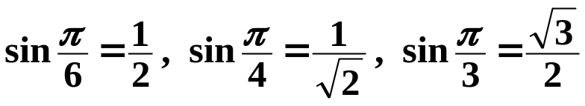
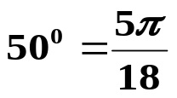



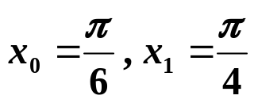
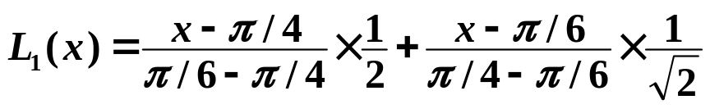
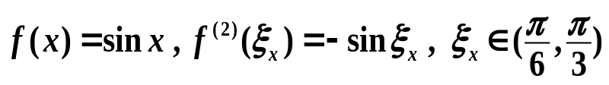
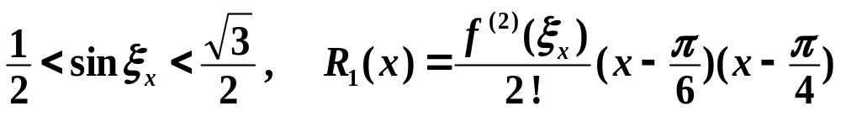
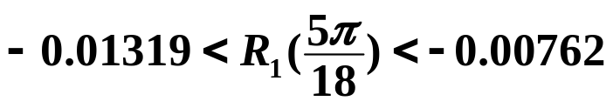
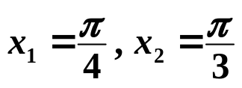
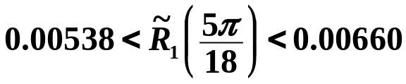
§2 Lagrange Polynomial
例：已知
分别利用 sin x 的1次、2次 Lagrange 插值计算 sin 50°
并估计误差。
解：
n = 1
分别利用x₀, x₁ 以及 x₁, x₂ 计算
利用
内插通常优于外推。选择要计算的 x 所在的区间的端点，插值效果较好。
sin
50
0
≈
L
(
5
π
)
≈
0.77614
这里
1
18
而
sin 50° = 0.7660444…
外推 /* extrapolation */ 的实际误差 ≈ −0.01010
利用
sin 50° ≈ 0.76008,
内插 /* interpolation */ 的实际误差 ≈ 0.00596

Slide 14
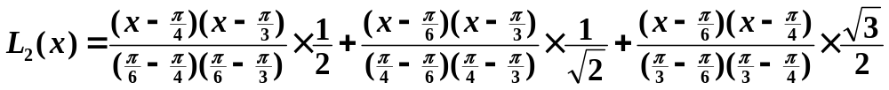
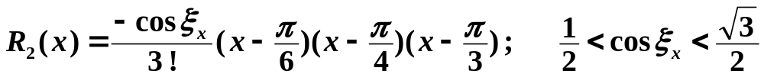
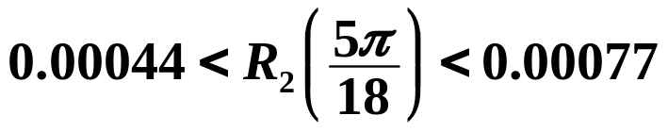

§2 Lagrange Polynomial
n = 2
sin
50
0
≈
L
(
5
π
)
≈
0.76543
2
18
sin 50° = 0.7660444…
2次插值的实际误差 ≈ 0.00061
HW: p.49
#2，#3，#4
高次插值通常优于低次插值
但绝对不是次数越高就越好，嘿嘿……

Slide 15
§2 Lagrange Polynomial
When you start writing the program,
you will find how easy it is to calculate
the Lagrange polynomial.
Oh yeah? What if I find the current interpolation not accurate enough?
Right. Then all
the Lagrange basis, l_{i}(x),
will have to be re-calculated.
Then you might want to take
more interpolating points into account.
Excellent point !
We will continue to discuss this problem
next time.

